Slide 1
BÀI 21: CÔNG NGHỆ TẾ BÀO
(Bộ sách Chân Trời Sáng Tạo)

Slide 2
YÊU CẦU CẦN ĐẠT
Nêu được khái niệm, nguyên lí công nghệ và một số thành tựu
của công nghệ tế bào thực vật
2. Nêu được khái niệm, nguyên lí công nghệ và một số thành tựu
của công nghệ tế bào động vật

Slide 3

KHỞI ĐỘNG
Notes:
Vòng thi thứ nhất: KHỞI ĐỘNG xin được phép bắt đầu!

Slide 4

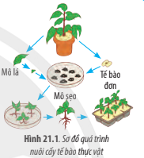
QUAN SÁT HÌNH ẢNH VÀ TRẢ LỜI CÂU HỎI
Notes:
Ở vòng thi này, nhiệm vụ của các thí sinh như sau: theo dõi đoạn video “ vì sao miền Trung bão lũ?” để trả lời 1 gói câu hỏi gồm có 3 câu. Các thí sinh hãy tập trung nhé!

Slide 5
Các phương pháp lai tạo giống vật nuôi và cây trồng truyền thống tạo ra các cá thể con mang những đặc tính di truyền giống bố mẹ và những điểm sai khác so với bố mẹ. Vậy, để tạo ra hang loạt cây trồng từ một phần cơ thể (mô hoặc tế bào) và mang đặc điểm giống hệt cơ thể bố hoặc mẹ thì người ta thường dung phương pháp nào? Tại sao?
1
9
3
0
7
2
5
10
4
6
8
Notes:
Các em vừa xem xong videoclip, và bây giờ chúng ta hãy sẵn sàng thảo luận thật nhanh và viết đáp án vào bảng nhóm nhỏ. Mỗi câu hỏi chúng ta chỉ có 10s để trả lời. Khi có hiệu lệnh, các nhóm cùng giơ bảng kết quả nhé. Các em đã nắm luật chơi chưa?
Cô sẽ bắt đầu với câu hỏi số 1…………xin chúc mừng các nhóm….đã có câu trả lời vô cùng chính xác

Slide 6
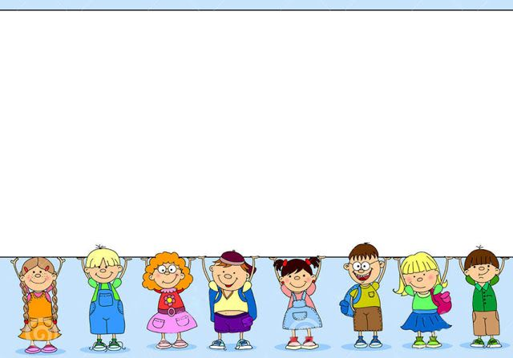

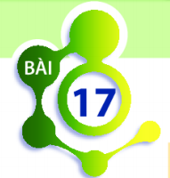
CÔNG NGHỆ TẾ BÀO
21
I. CÔNG NGHỆ TẾ BÀO LÀ GÌ?
1. Khái niệm công nghệ tế bào
2. Nguyên lí công nghệ tế bào
II. CÔNG NGHỆ TẾ BÀO THỰC VẬT
1. Công nghệ tế bào thực vật
2. Một số thành tựu của công nghệ tế bào TV
III. CÔNG NGHỆ TẾ BÀO ĐỘNG VẬT
1. Công nghệ tế bào động vật
2. Một số thành tựu của công nghệ tế bào ĐV

Slide 7

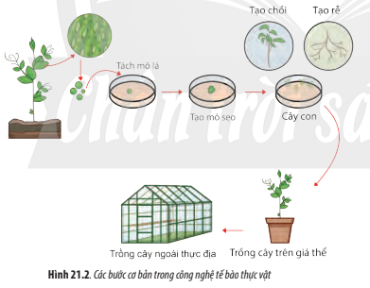
BÀI 21: CÔNG NGHỆ TẾ BÀO
I
CÔNG NGHỆ TẾ BÀO LÀ GÌ?
Tìm hiểu khái niệm công nghệ tế bào
Thế nào là công nghệ tế bào?

Slide 8

Công nghệ tế bào là quy trình kĩ thuật ứng dụng phương pháp nuôi cấy tế bào hoặc nuôi cấy mô trên môi trường dinh dưỡng nhân tạo để tạo ra cơ quan hoặc cơ thể hoàn chỉnh. Quá trình này dựa trên tính toàn năng, nguyên lí phân chia và biệt hoá của tế bào để tạo ra các sản phẩm là các dòng tế bào, mô, cơ quan, cơ thể với số lượng lớn.

Slide 9
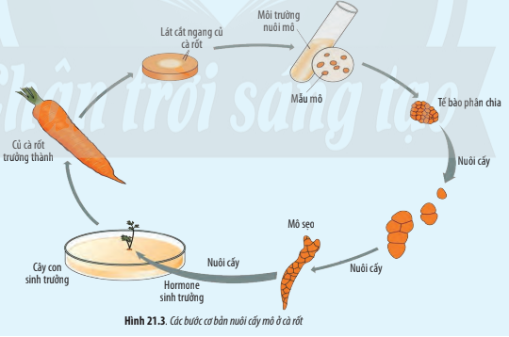
BÀI 21: CÔNG NGHỆ TẾ BÀO
I
CÔNG NGHỆ TẾ BÀO LÀ GÌ?
Tìm hiểu nguyên lí của công nghệ tế bào
Cơ sở khoa học của công nghệ tế bào?

Slide 10
BÀI 21: CÔNG NGHỆ TẾ BÀO
I
CÔNG NGHỆ TẾ BÀO LÀ GÌ?
Tìm hiểu nguyên lí của công nghệ tế bào
Nguyên lí thực hiện công nghệ tế bào là gì?

Slide 11
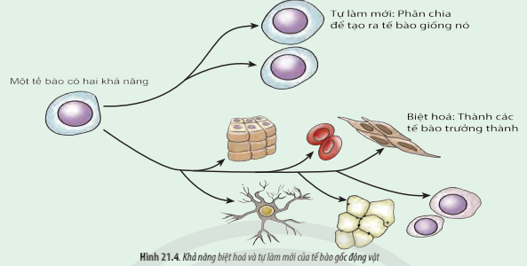
BÀI 21: CÔNG NGHỆ TẾ BÀO
I
CÔNG NGHỆ TẾ BÀO LÀ GÌ?
Tìm hiểu nguyên lí của công nghệ tế bào
Tính toàn năng của tế bào là gì. Tính toàn năng của tế bào thực vật và động vật giống hay khác nhau?

Slide 12
Cơ sở khoa học của công nghệ tế bào là dựa trên tính toàn năng của tế bào. Mỗi tế bào chứa hệ gene của tế bào quy định tất cả các đặt tính và tính trạng của cơ thể sinh vật. Các tế bào toàn năng có khả năng biệt hoá và phản biệt hoá. Tuỳ thuột vào điều kiện môi trường nuôi cấy mà tế bào có thể tạo ra các sản phẩm công nghệ khác nhau.

Slide 13
BÀI 21: CÔNG NGHỆ TẾ BÀO
II
CÔNG NGHỆ TẾ BÀO THỰC VẬT?
Tìm hiểu công nghệ tế bào thực vật
Hãy cho biết mô sẹo có thể phát triển thành bộ phận nào của cây con?

Slide 14
BÀI 21: CÔNG NGHỆ TẾ BÀO
II
CÔNG NGHỆ TẾ BÀO THỰC VẬT?
Tìm hiểu công nghệ tế bào thực vật
Trình bày tóm tắt quy trình thực hiện nhân giống cây trồng bằng công nghệ tế bào thực vật

Slide 15
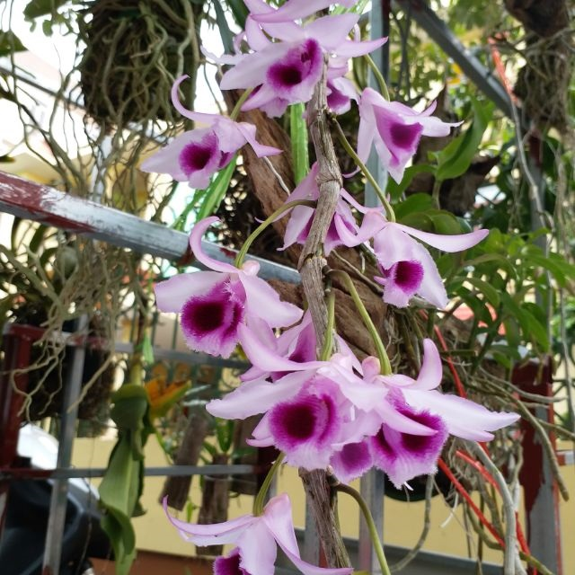
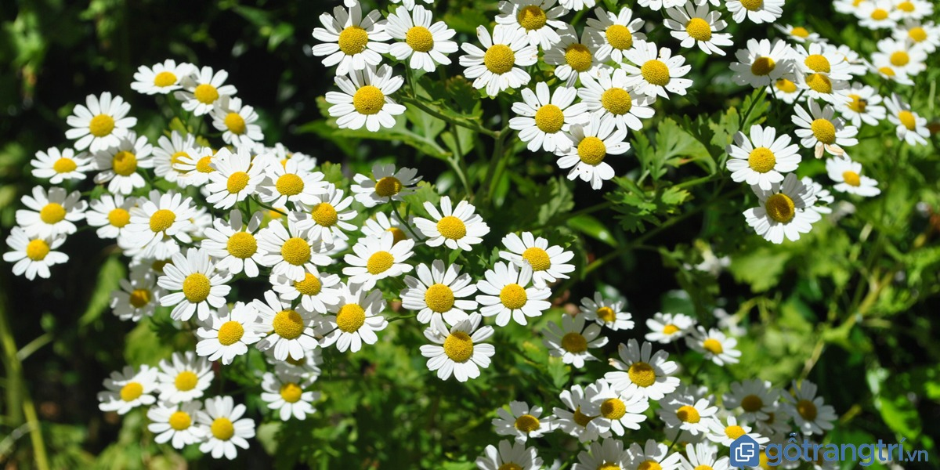
BÀI 21: CÔNG NGHỆ TẾ BÀO
II
CÔNG NGHỆ TẾ BÀO THỰC VẬT?
Tìm hiểu một số thành tựu của công nghệ tế bào thực vật

Slide 16
Ở nước ta, quy trình nhân giống vô tính trong ống nghiệm đối với một số giống cây trồng đã được hoàn thiện, giúp bảo tồn được một số nguồn gên quý hiếm có nguy cơ tuyệt chủng.

Slide 17
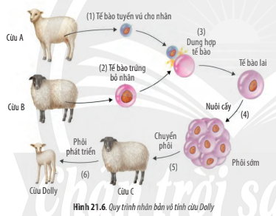
BÀI 21: CÔNG NGHỆ TẾ BÀO
III
CÔNG NGHỆ TẾ BÀO ĐỘNG VẬT?
Tìm hiểu công nghệ tế bào động vật
Trình bày quy trình nhân bản vô tính vật nuôi

Slide 18
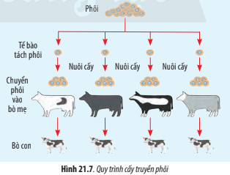
BÀI 21: CÔNG NGHỆ TẾ BÀO
III
CÔNG NGHỆ TẾ BÀO ĐỘNG VẬT?
Tìm hiểu công nghệ tế bào động vật
Thế nào là cấy truyền phôi động vật?

Slide 19
BÀI 21: CÔNG NGHỆ TẾ BÀO
III
CÔNG NGHỆ TẾ BÀO ĐỘNG VẬT?
Tìm hiểu một số thành tựu công nghệ tế bào động vật

Slide 20
Công nghệ tế bào động vật được thực hiện dựa trên tính toàn năng và khả năng biệt hoá của tế bào gốc. Tuỳ theo sự thay đổi về điều kiện và thành phần môi trường nuôi cấy tế bào gốc, nhất là thành phần hormone sinh trưởng, và nhờ quá trình phân bào đã tạo ra các mô, cơ quan hay cơ thể mới.
Hiện nay công nghệ tế bào động vật đã khắc phục được nhược điểm của việc nhân bản vô tính bằng quy trình cấy truyền phôi.
Ở nước ta quy trình nhân giơngs vô tính trong ống nghiệm đối với một số giống vật nuôi đã được hoàn thiện.

Slide 21
CÂU HỎI ÔN TẬP, KIỂM TRA ĐÁNH GIÁ
Câu 1: Ngành kĩ thuật về quy trình ứng dụng phương pháp nuôi cấy tế bào hoặc mô để tạo ra cơ quan hoặc cơ thể hoàn chỉnh được gọi là gì?
A. Công nghệ tế bào.
B. Công nghệ gen.
C. Kỹ thuật PCR.
D. Công nghệ sinh học.
Câu 2: Để kích thích mô sẹo phân hóa thành cơ quan hoặc cơ thể hoàn chỉnh người ta sử dụng gì?
A. Hoocmon sinh trưởng.
B. Môi trường dinh dưỡng.
C. Vitamin.
D. Đáp án khác.

Slide 22
Câu 3: Mô sẹo là mô:
A. Gồm nhiều tế bào đã biệt hóa và có khả năng sinh trưởng mạnh.
B. Gồm nhiều tế bào chưa biệt hóa và có khả năng sinh trưởng mạnh.
C. Gồm nhiều tế bào chưa biệt hóa và có kiểu gen tốt.
D. Gồm nhiều tế bào đã biệt hóa và có kiểu gen tốt.
Câu 4: Phương pháp nhân giống vô tính trong ống nghiệm ở cây trông có ý nghĩa gì?
A. Giúp tạo ra nhiều loại cây trồng mới.
B. Giúp tạo ra nhiều loại cây trồng có khả năng chống chịu tốt với các điều kiện của môi trường.
C. Giúp tạo ra nhiều loại cây trồng cho năng suất cao.
D. Giúp bảo tồn một số nguồn gen thực vật quý hiếm có nguy cơ tuyệt chủng.

Slide 23
Câu 5: Phát biểu nào sau đây sai?
A. Nhân bản vô tính không làm giảm tuổi thọ của động vật được nhân bản.
B. Ở Việt Nam đã nhân bản vô tính thành công đối với cá trạch.
C. Nhân bản vô tính mở ra triển vọng nhân nhanh nguồn gen động vật quý hiếm có nguy cơ tuyệt diệt.
D. Nhân bản vô tính giúp tăng nhanh số lượng cá thể từ một mô sẹo ban đầu ở thực vật.
Câu 6: Trong ứng dụng di truyền học, cừu Đôli là sản phẩm của phương pháp
A. Gây đột biến gen
B. Gây đột biến dòng tế bào xôma
C. Nhân bản vô tính
D. Sinh sản hữu tính

Slide 24
Vận dụng
Sưu tầm hình ảnh thông tin trên sách báo… về các phương pháp tạo giống bằng công nghệ tế bào thực vật.

